Slide 1

CSS
Flexbox – PWII
Cleiton Dias

Slide 2

Flexbox
O Flexbox é um conceito do CSS3 que visa organizar os elementos de uma página HTML dentro de seus containers de forma dinâmica.
Serve para criar layouts flexíveis, distribuindo espaços entre os itens de forma eficiente.

Slide 3
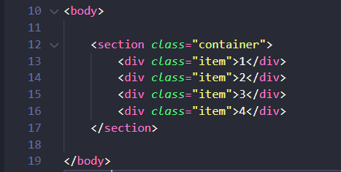
Hands ON

Slide 4
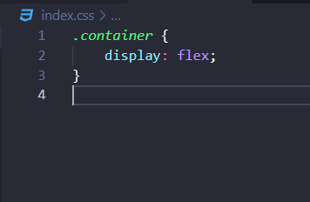
Para iniciar o flexbox, vamos usar o display:flex

Slide 5

Propiedades que utilizamos nos containers flexbox
flex-direction
flex-wrap
flex-flow
justify-content
align-items
align-content

Slide 6
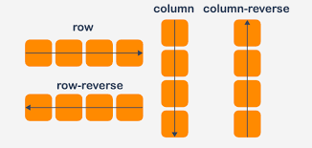
flex-direction
especifica a direção de exibição dos itens flexíveis no contêiner
A flex-direction propriedade pode ter um dos seguintes valores:
row
column
row-reverse
column-reverse

Slide 7
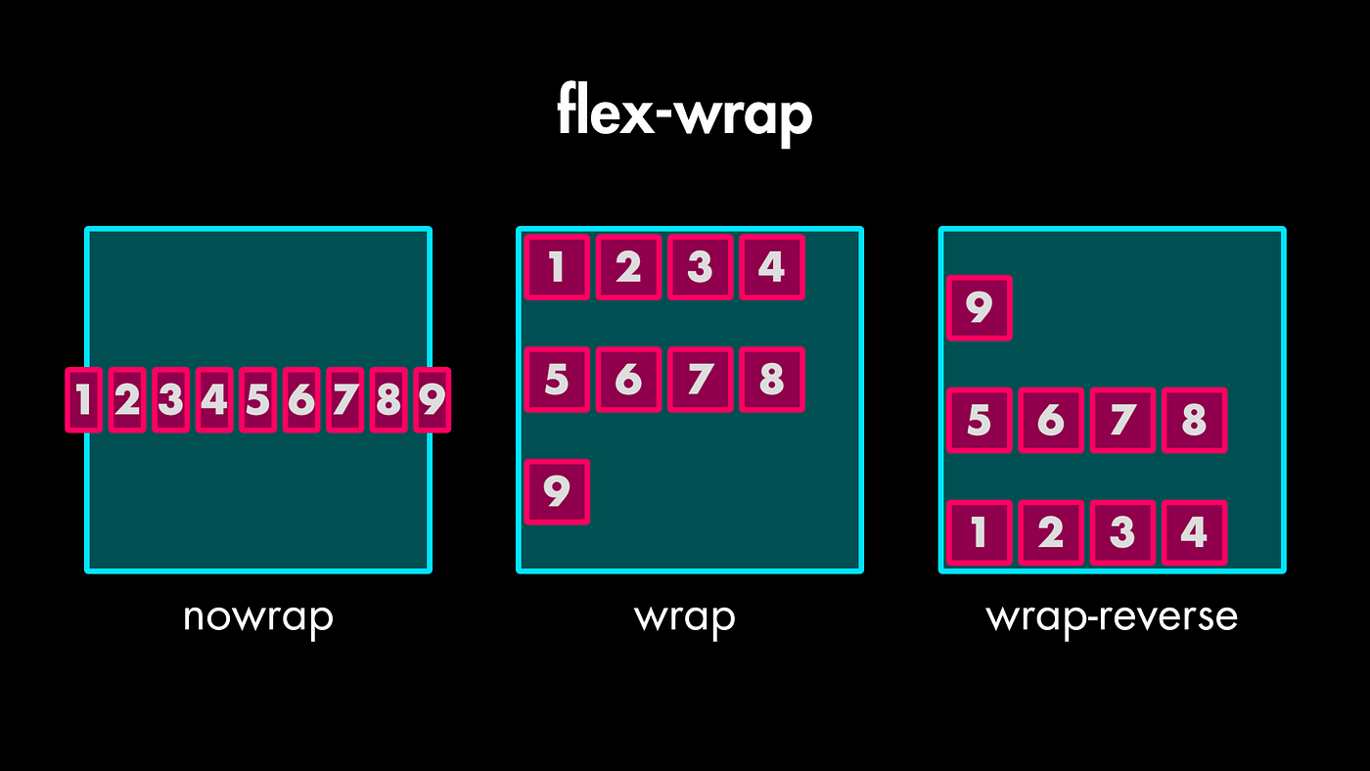
flex-wrap
especifica se os itens flexíveis devem ser quebrados ou não, caso não haja espaço suficiente para eles em uma linha flexível.
A flex-wrap propriedade pode ter um dos seguintes valores:
nowrap
wrap
wrap-reverse

Slide 8
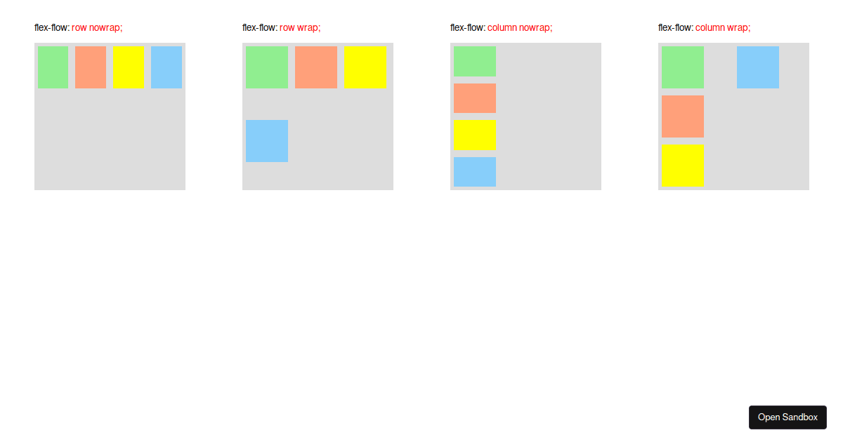
flex-flow
é uma propriedade abreviada para definir as propriedades flex-direction e flex-wrap.

Slide 9
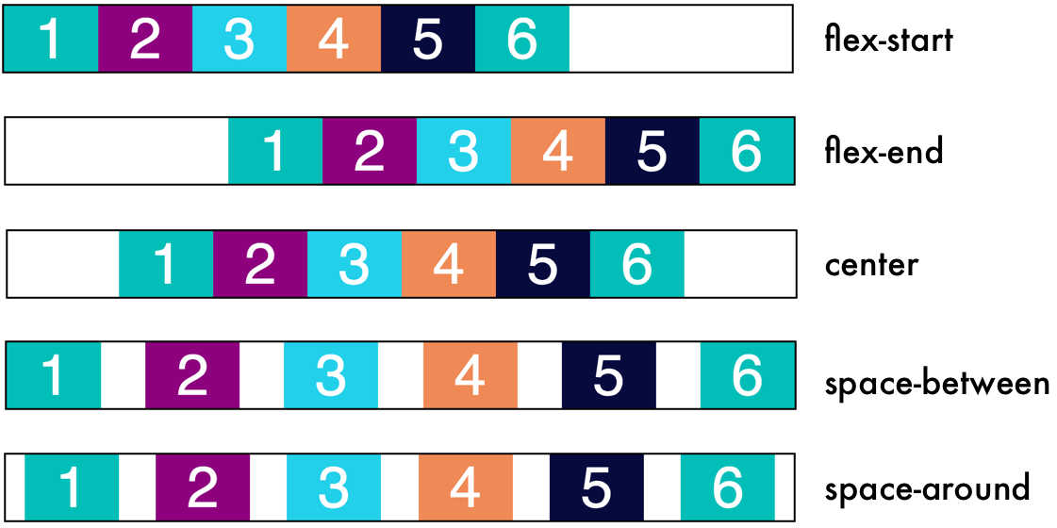
justify-content
A justify-content propriedade é usada para alinhar os itens flexíveis quando eles não usam todo o espaço disponível no eixo principal (horizontalmente).
A justify-content propriedade pode ter um dos seguintes valores:
center
flex-start
flex-end
space-around
space-between
space-evenly

Slide 10
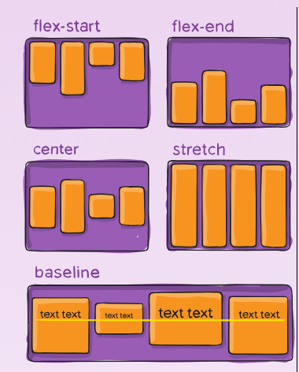
align-items
A align-items propriedade é usada para alinhar os itens flexíveis quando eles não usam todo o espaço disponível no eixo cruzado (verticalmente).
A align-items propriedade pode ter um dos seguintes valores:
center
flex-start
flex-end
stretch
baseline

Slide 11
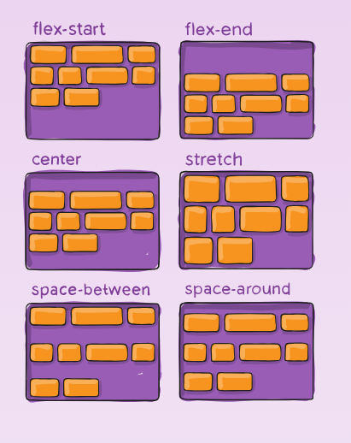
align-content
A align-content propriedade é usada para alinhar as linhas flexíveis.
A align-content propriedade é semelhante a align-items, mas em vez de alinhar itens, ela alinha as linhas.
A align-content propriedade pode ter um dos seguintes valores:
center
stretch
flex-start
flex-end
space-around
space-between
space-evenly

Slide 12
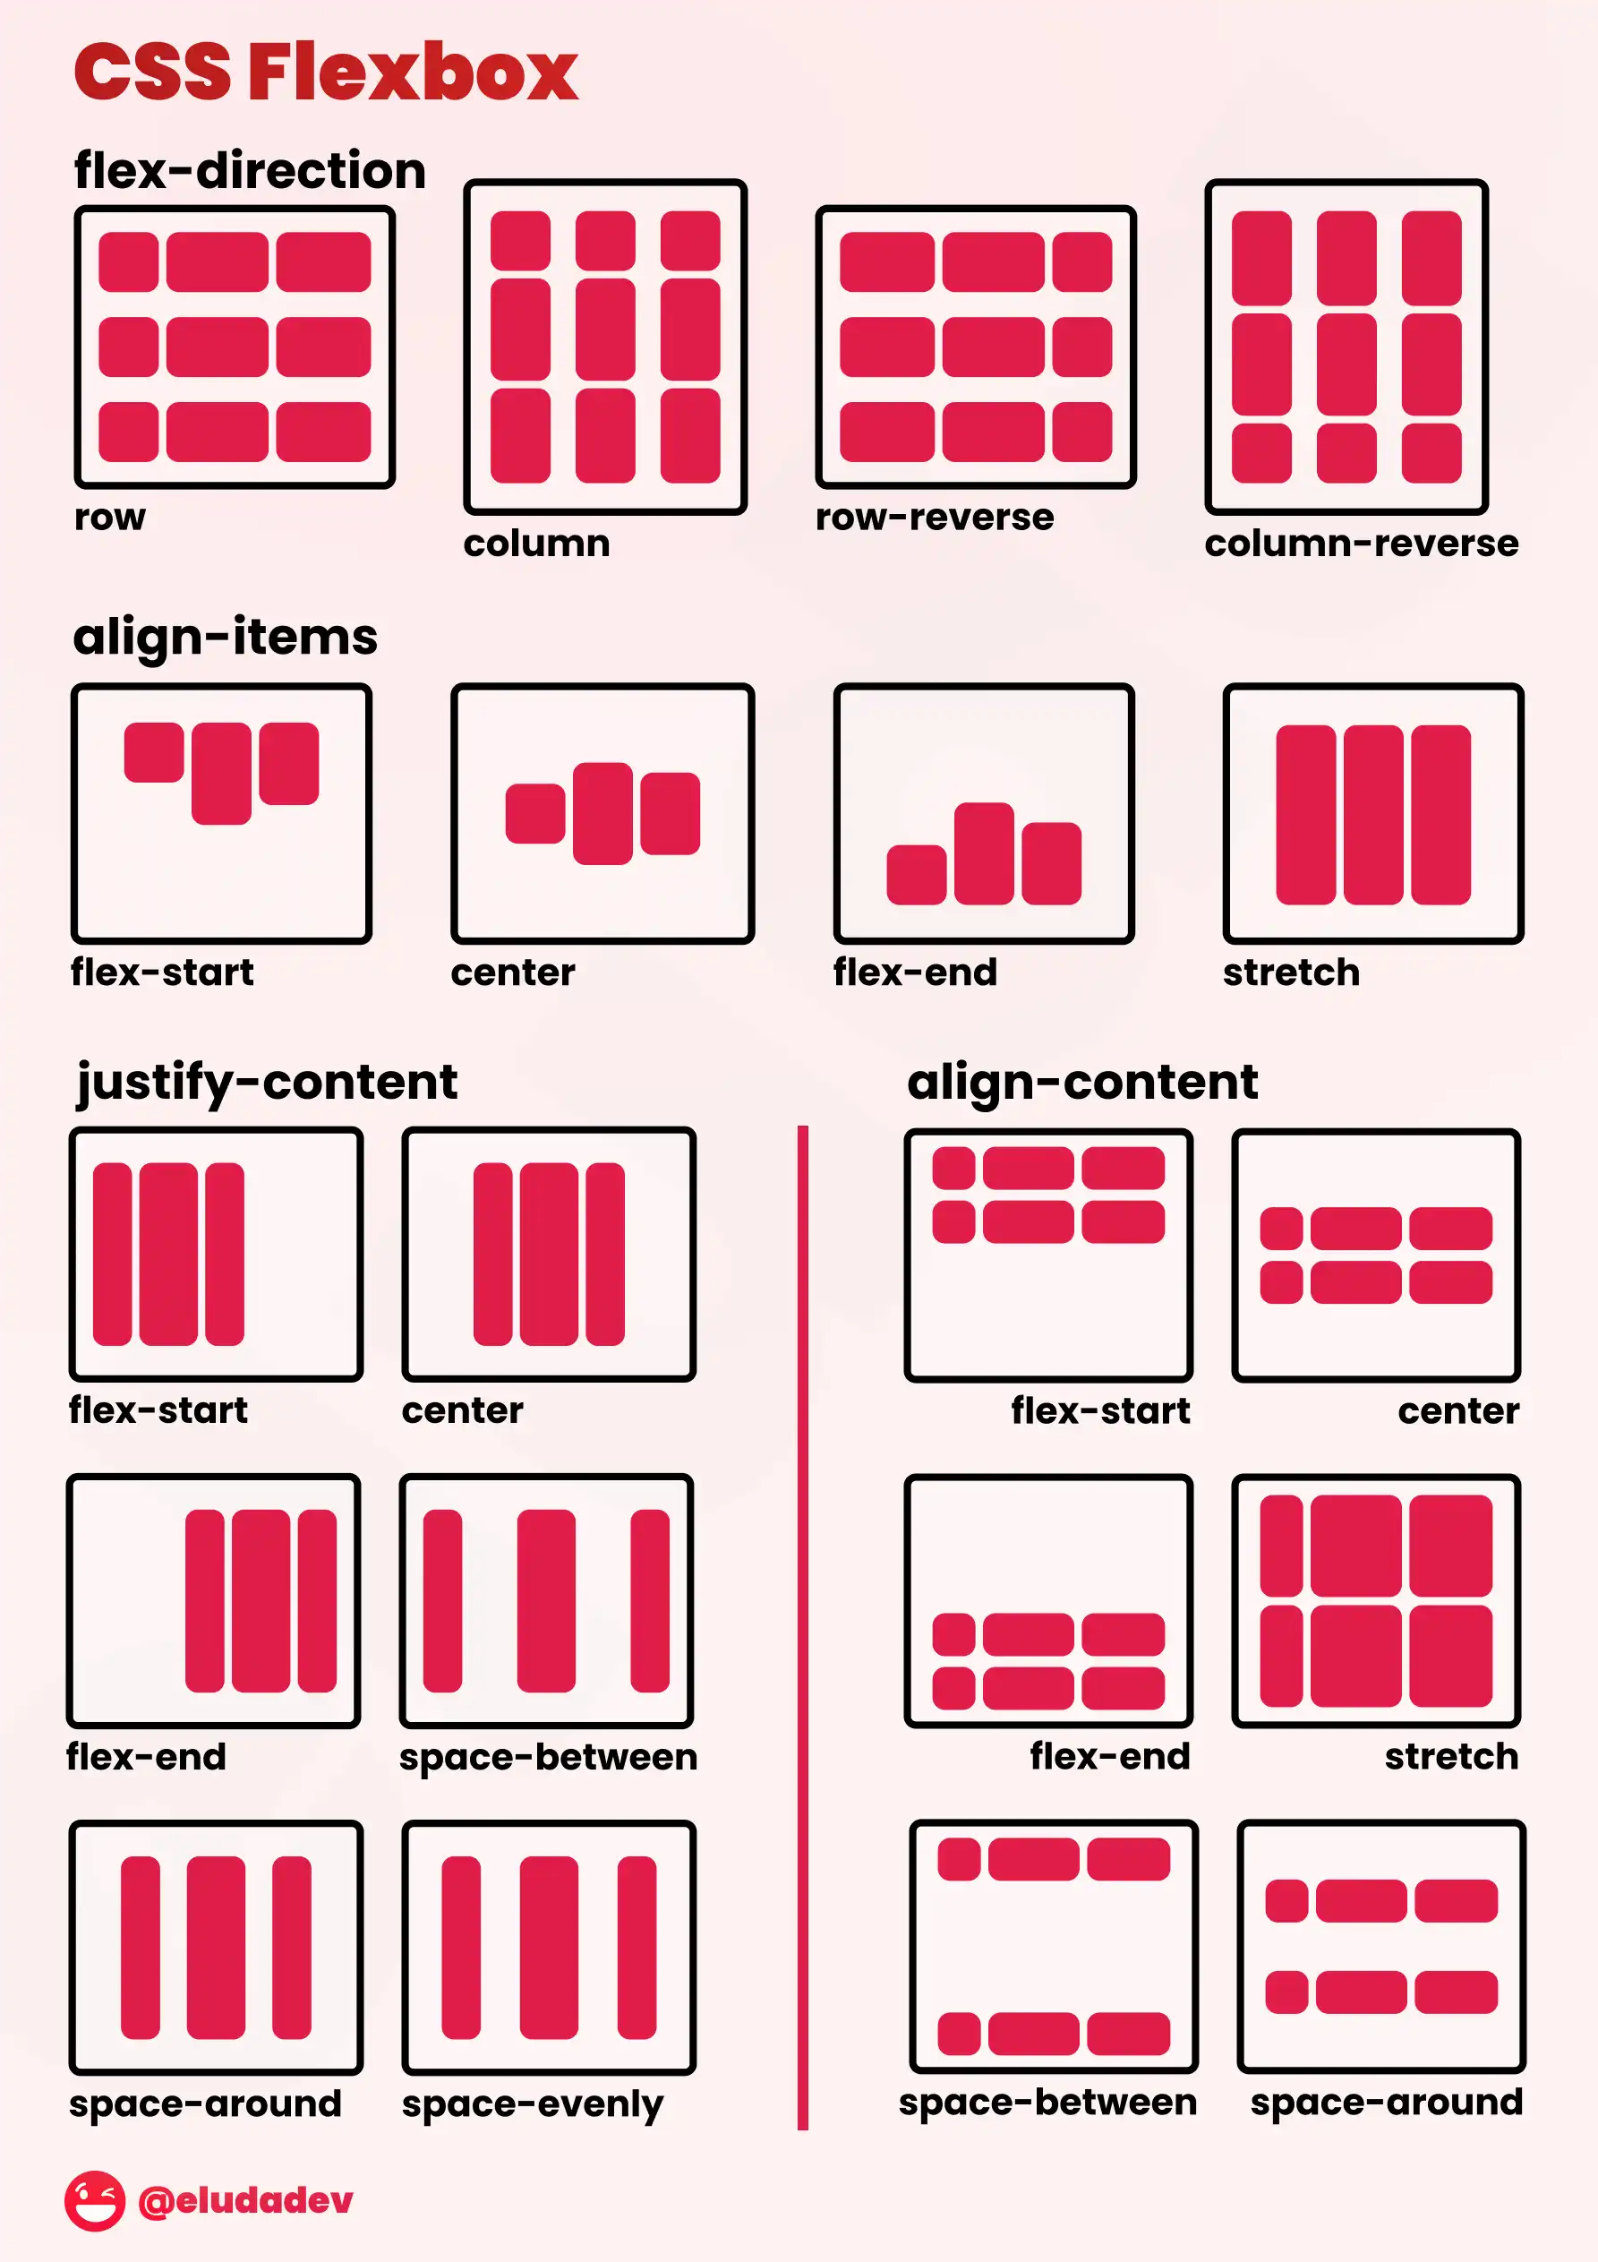

Slide 14

Tem muitas coisas que podemos aprender...

Slide 15
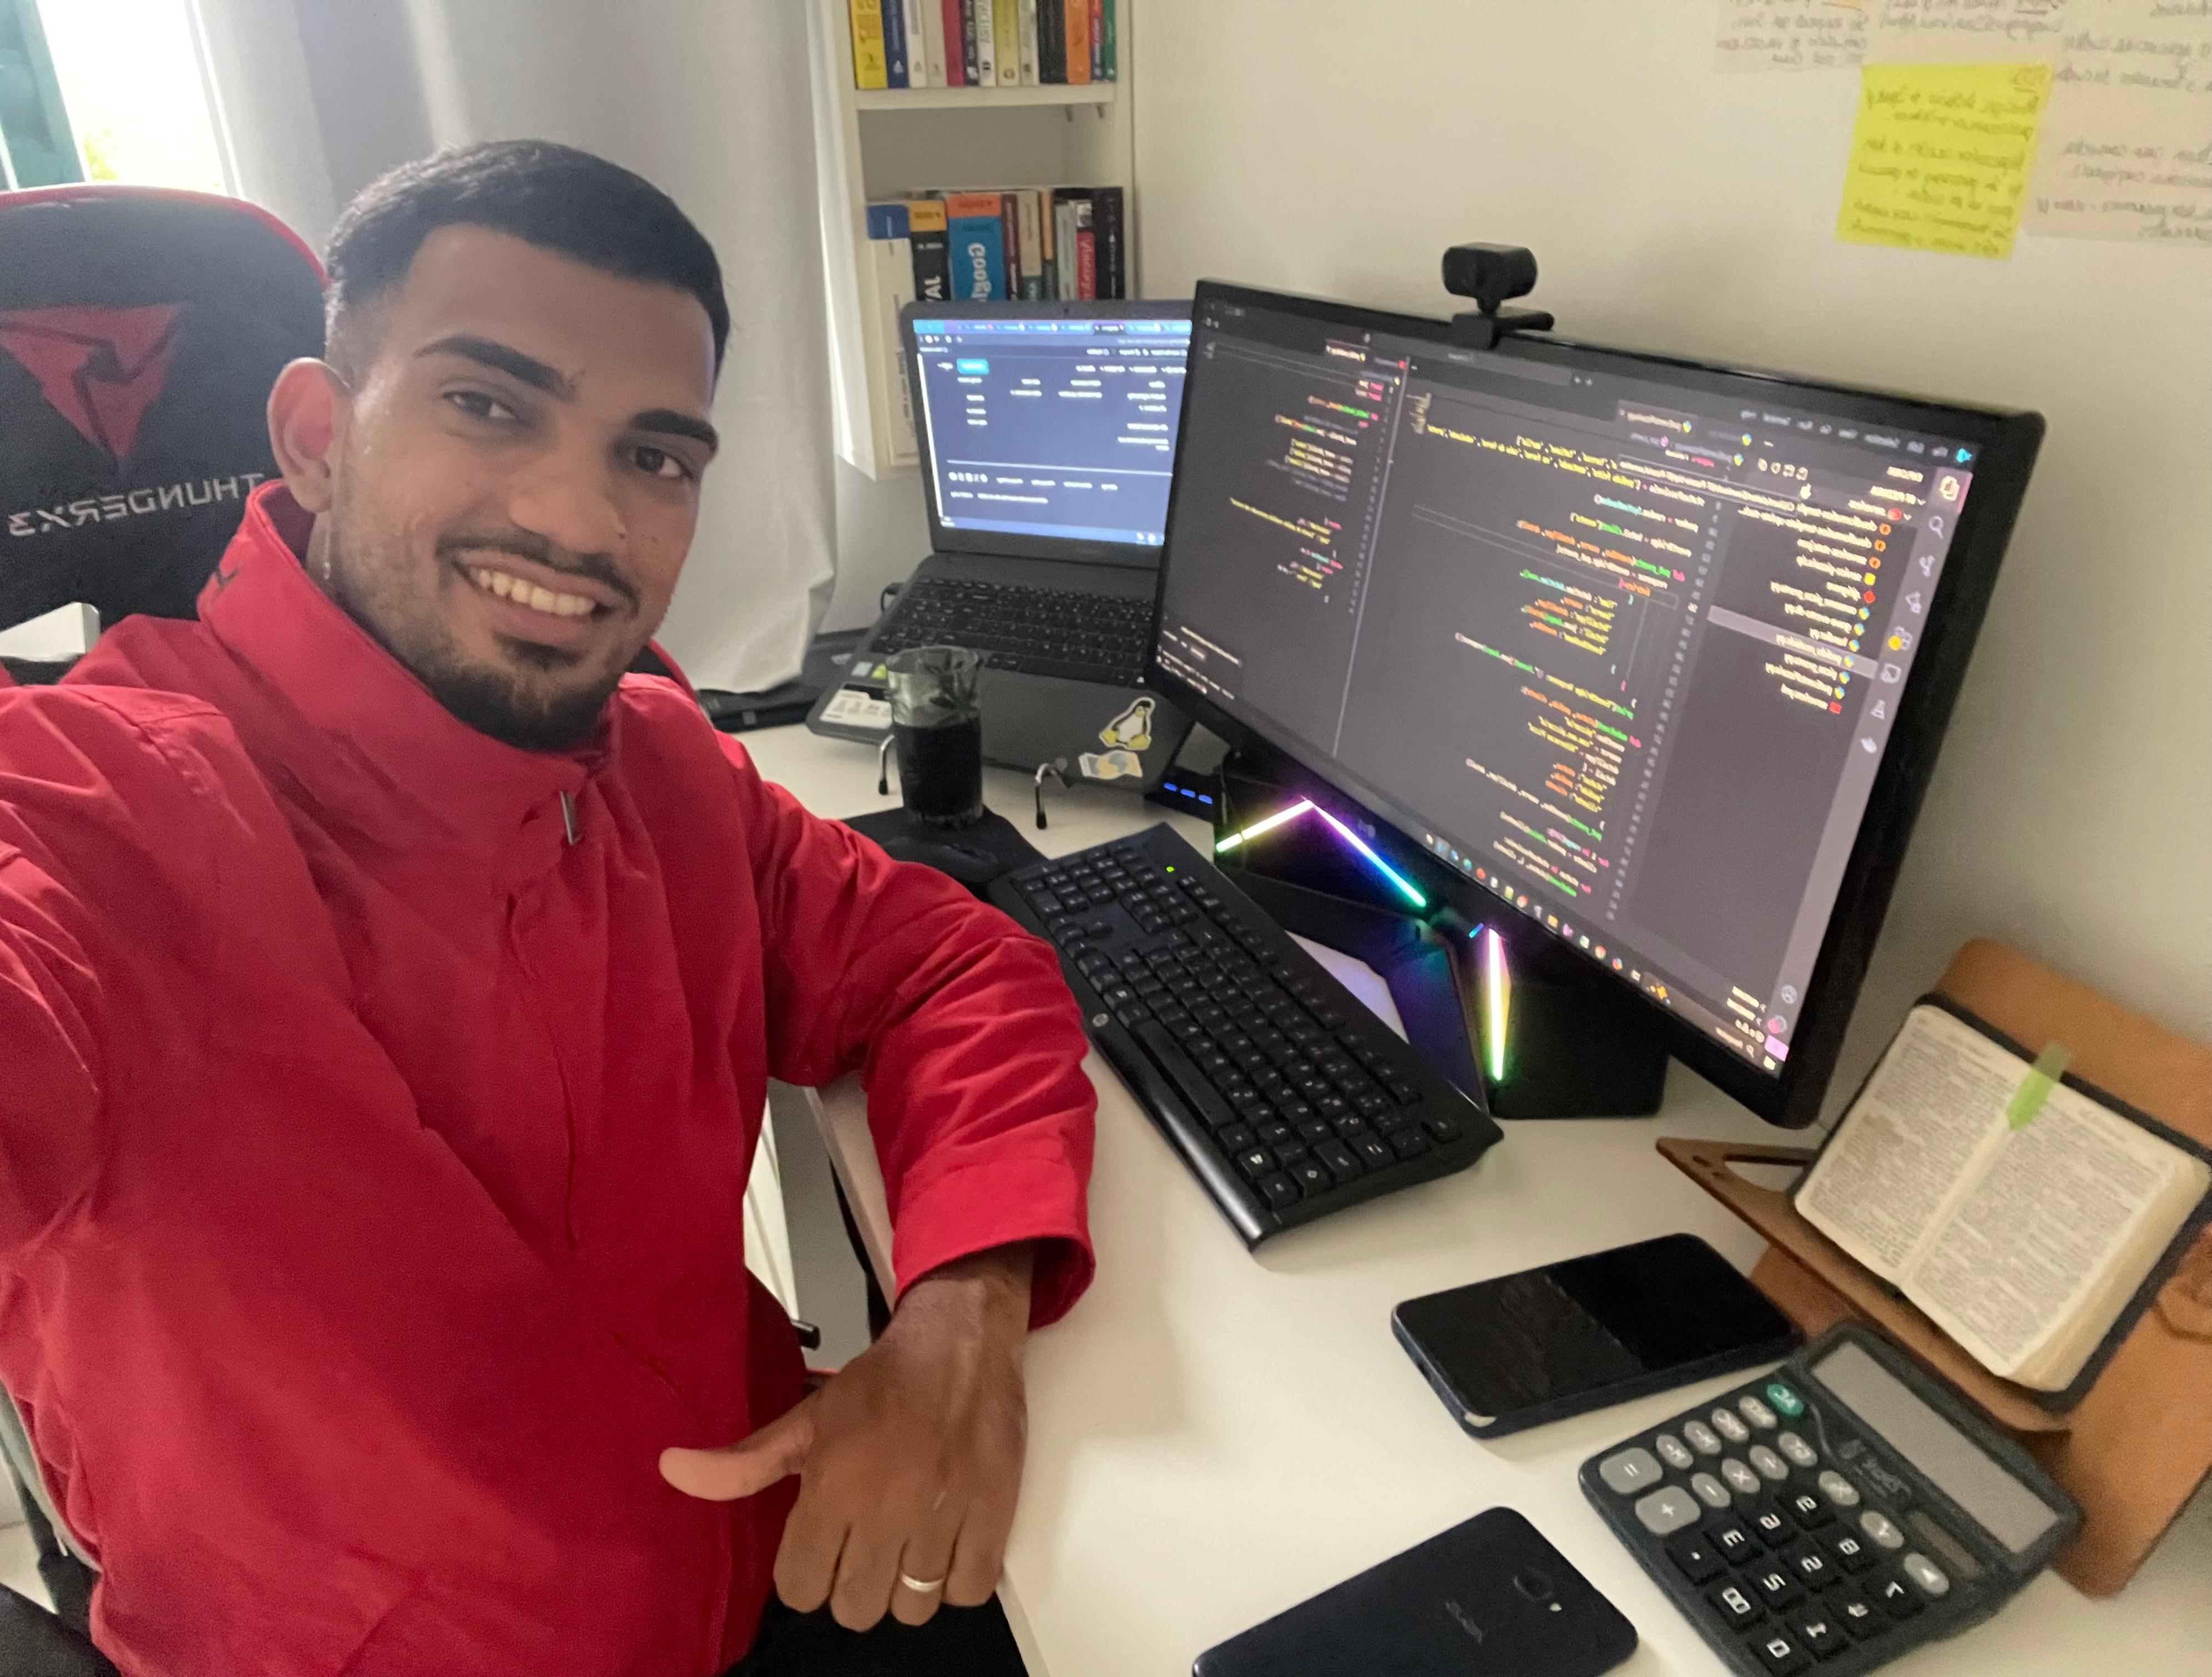



Contatos
cleitondsd
cleitondsd
(11) 9 3029-0421

